Slide 1
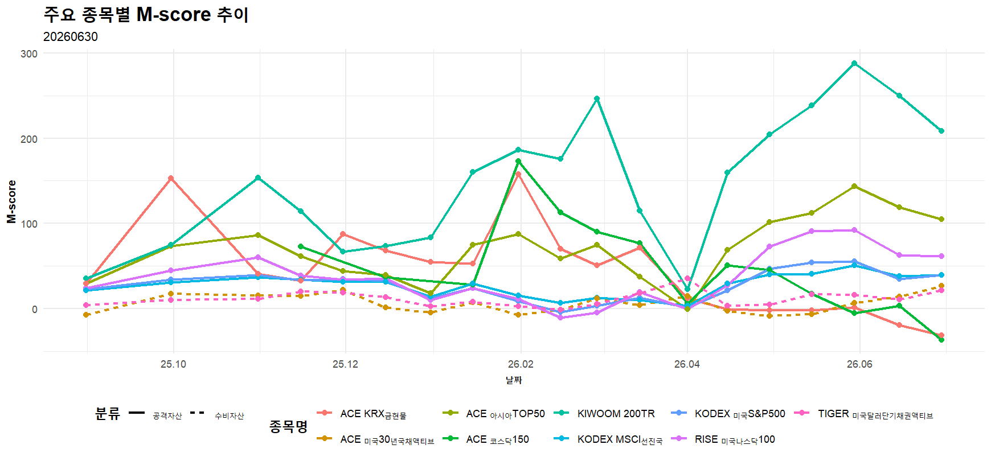
코스피200
아시아TOP50
나스닥100
미국채
달러
금,코스닥

